Slide 1



TRƯỜNG ĐẠI HỌC ĐÀ LẠT
KHOA CÔNG NGHỆ THÔNG TIN
BÁO CÁO ĐỀ TÀI PHÁT TRIỂN WEB VỚI ASP.NET
XÂY DỰNG WEBSITE KINH DOANH
QUẦN ÁO
GVHD:Lê Văn Linh
Ngô Xuân Thế 0812645
Ngô Xuân Tú 0812670
Đào Thanh Hương 0812579

Slide 2
NỘI DUNG TRÌNH BÀY
1
PHÂN TÍCH THIẾT KẾ HỆ THỐNG
2
XÂY DỰNG WEBSITE
3
KẾT LUẬN VÀ HƯỚNG PHÁT TRIỂN

Slide 3
NỘI DUNG TRÌNH BÀY
1
PHÂN TÍCH THIẾT KẾ HỆ THỐNG
2
XÂY DỰNG WEBSITE
3
KẾT LUẬN VÀ HƯỚNG PHÁT TRIỂN

Slide 4
1. PHÂN TÍCH THIẾT KẾ HỆ THỐNG
1.1. XÁC ĐỊNH YÊU CẦU
1.2. THIẾT KẾ CƠ SỞ DỮ LIỆU

Slide 5
1. PHÂN TÍCH THIẾT KẾ HỆ THỐNG
1.1. XÁC ĐỊNH YÊU CẦU
1.2. THIẾT KẾ CƠ SỞ DỮ LIỆU

Slide 6
XÁC ĐỊNH YÊU CẦU
Đối với khách hàng
Hiển thị 10 sản phẩm mới nhất
Hiển thị 10 sản phẩm hot nhất
Hiển thị sản phẩm theo danh mục con
Hiển thị tất cả sản phẩm theo danh mục cha
Hiển thị tình trạng đơn hàng
Hiển thị số lượng truy cập
Gửi thông tin liên hệ
Đăng ký thành viên
Đăng nhập hệ thống
Bình luận về sản phẩm
Tạo, sửa, xóa giỏ hàng
Tạo và gửi đơn đặt hàng
Tìm kiếm sản phẩm
…

Slide 7
XÁC ĐỊNH YÊU CẦU
Đối với nhà quản trị
Đăng nhập quản trị
Quản lý người dùng
Quản lý danh mục
Quản lý sản phẩm
Quản lý đơn đặt hàng
Quản lý tin tức
Quản lý liên hệ
Quản lý tổng quan

Slide 8
XÁC ĐỊNH YÊU CẦU
Ngoài ra
Web sắp xếp, bố cục một cách hợp lý
Dể sử dụng đối với khách hàng và người quản trị
Tính bảo mật

Slide 9
1. PHÂN TÍCH THIẾT KẾ HỆ THỐNG
1.1. XÁC ĐỊNH YÊU CẦU
1.2. THIẾT KẾ CƠ SỞ DỮ LIỆU

Slide 10
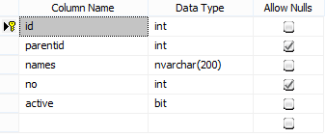
THIẾT KẾ CƠ SỞ DỮ LIỆU
Bảng Danh Mục
Id:mã danh mục (khóa chính)
Parentid: Mã id danh mục cha
Names: Tên danh mục
No: thứ tự sắp xếp
Active:trạng thái kích hoạt

Slide 11
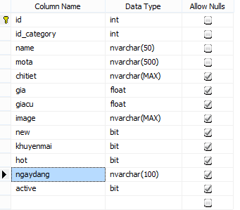
THIẾT KẾ CƠ SỞ DỮ LIỆU
Bảng Sản phẩm
Id:mã sản phẩm (khóa chính)
Id_category: Mã id danh mục
Name: Tên sản phẩm
Mota : Mô tả sản phẩm
Chitiet: Chi tiết sản phẩm
Gia: Giá
Giacu: Giá củ
Image: đường dẩn hình ảnh
New,khuyenmai,hot: Trạng thái sản phẩm
Ngaydang:Ngày đăng
Active:trạng thái hiển thị

Slide 12
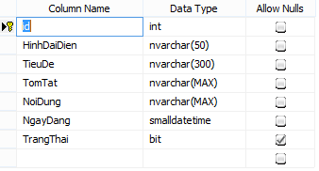
THIẾT KẾ CƠ SỞ DỮ LIỆU
Bảng Tin Tức
Id:mã tin tức(khóa chính)
HinhDaiDien: Hình đại diện
TieuDe: Tiêu đề tin tức
TomTat: tóm tắt nội dung
NoiDung: Nội dung tin tức
NgayDang:Ngày đăng
TrangThai: Trạng thái hiển thị

Slide 13
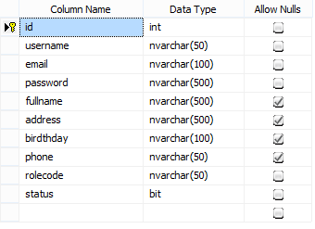
THIẾT KẾ CƠ SỞ DỮ LIỆU
Bảng Người dùng
Id:mã người dùng (khóa chính)
UserName : Tên đăng nhập
Email : Email của người dùng
Password: Mật khẩu
fullName: Họ Tên người dùng
Birdthday:Ngày sinh
phone: số điện thoại
RoleCode:Mã phân quền
Status:Trang thái kích hoạt

Slide 14
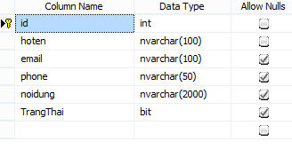
THIẾT KẾ CƠ SỞ DỮ LIỆU
Bảng Liên Hệ
Id:mã liên hệ(khóa chính)
HoTen: Tên khách liên hệ
Email : Email khách liên hệ
Phone: Số điện thoại của khách liên hệ
NoiDung: Nội dung liên hệ
TrangThai:Trang thái đã xem hay chưa

Slide 15
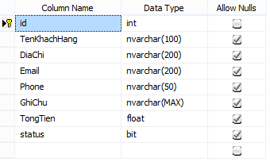
THIẾT KẾ CƠ SỞ DỮ LIỆU
Bảng Đặt Hàng
Id:mã đặt hàng(khóa chính)
TenKhachHang: Tên khách hàng
DiaChi: địa chỉ khách hàng
Phone: Số điện thoại của khách hàng
GhiChu: Nội dung ghi chú
TongTien:Tổng tiền đơn hàng
Status:Trạng thái xử lý

Slide 16
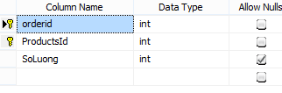
THIẾT KẾ CƠ SỞ DỮ LIỆU
Bảng Chi Tiết Đặt Hàng
OderId:mã đặt hàng(khóa chính)
ProductsId:Mã Sản Phẩm (khóa chính)
SoLuong: Số lượng sản phẩm

Slide 17
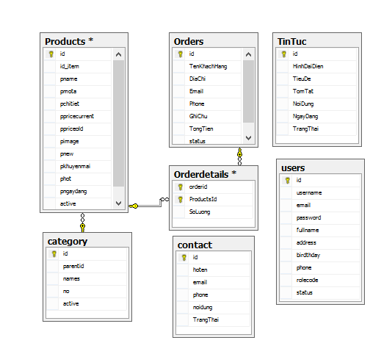
THIẾT KẾ CƠ SỞ DỮ LIỆU
Sơ đồ tổng quan

Slide 18
NỘI DUNG TRÌNH BÀY
1
PHÂN TÍCH THIẾT KẾ HỆ THỐNG
2
XÂY DỰNG WEBSITE
3
KẾT LUẬN VÀ HƯỚNG PHÁT TRIỂN

Slide 19
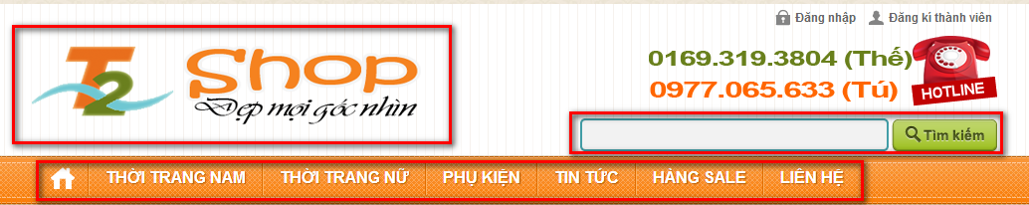
Các thành phần cơ bản của website
Phần header
Logo
Tìm kiếm
Menu Top

Slide 20

Các thành phần cơ bản của website
Phần header
Slider

Slide 21
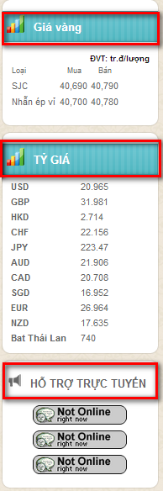
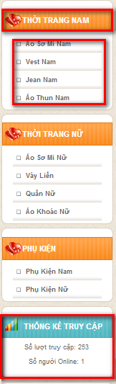
Các thành phần cơ bản của website
Phần Menu Trái
Danh Mục Cha
Giá vàng
Danh Mục Con
Tỷ giá
Thống kê Truy cấp
Hổ trợ Trực tuyến

Slide 22
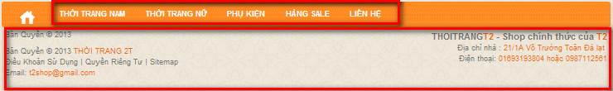
Các thành phần cơ bản của website
Phần footer
menu
Thông tin

Slide 23
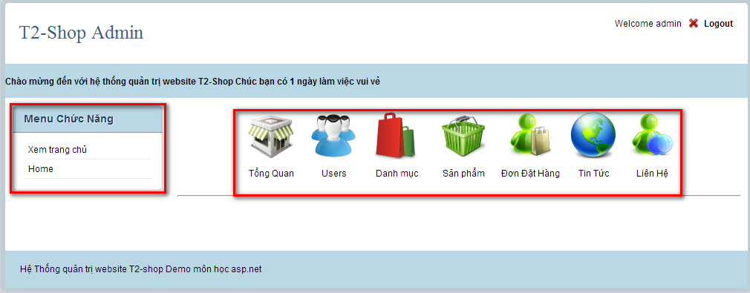
Các thành phần cơ bản của trang admin
Menu chức năng
Menu điều hướng

Slide 24
Chi Tiết
demo

Slide 25
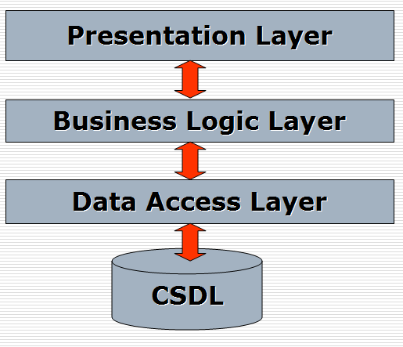
XÂY DỰNG WEBSITE
MÔ HÌNH WEBSITE 3 LỚP (LAYER)

Slide 26
NỘI DUNG TRÌNH BÀY
1
PHÂN TÍCH THIẾT KẾ HỆ THỐNG
2
XÂY DỰNG WEBSITE
3
KẾT LUẬN VÀ HƯỚNG PHÁT TRIỂN

Slide 27
KẾT LUẬN VÀ HƯỚNG PHÁT TRIỂN
KẾT QUẢ ĐẠT ĐƯỢC
+ Đối với khách hàng
Tìm kiếm, xem sản phẩm
Tạo giỏ hàng, tạo và gửi đơn đặt hàng
Có thể thanh toán trực tiếp qua nganluong.vn
Đăng ký thành viên
Xem các thông tin tỷ giá ngoại tệ, thông tin thời tiết. Các dữ liệu này được trích từ trang Web www.vnexpress.com.vn

Slide 28
KẾT LUẬN VÀ HƯỚNG PHÁT TRIỂN
KẾT QUẢ ĐẠT ĐƯỢC
+ Đối với quản trị
Xây dựng các module cho admin như: Quản lý sản phẩm, đơn hàng, xem liên hệ khách hàng, quản lý tin tức.
Hệ thống hỗ trợ nhà quản trị trong việc chỉnh sửa, đăng thêm sản phẩm, cập nhật danh mục sản phẩm, xem thông tin liên hệ, đơn hàng của khách hàng một cách dễ dàng.
Qua Website, doanh nghiệp có thể tiếp cận với lượng lớn khách hàng giúp giảm chi phí cho doanh nghiệp bằng việc quản lý người dùng.
Doanh nghiệp cũng có thể tìm hiểu, đánh giá các sản phẩm của công ty thông qua các đơn hàng.

Slide 29
KẾT LUẬN VÀ HƯỚNG PHÁT TRIỂN
HƯỚNG PHÁT TRIỂN
Xây dựng thêm nhiều tiêu chí tìm kiếm.
Thêm các chức năng hỗ trợ ngôn ngữ, đơn vị tiền tệ.
Xây dựng giao diện đẹp hơn với các công cụ điều hướng hợp lý, thân thiện với người sử dụng.
Về phía quản trị: xây dựng thêm chức năng tùy biến cao hơn.

Slide 30
Nhóm em xin chân thành cảm ơn Quý Thầy, Cô cùng các bạn đã chú ý lắng nghe.
Kính chúc sức khỏe!

